Slide 1


ОТЧЕТ
о результатах опросов педагогических работников профессиональной организации об удовлетворенности условиями и организацией образовательной деятельности в рамках реализации образовательных программ среднего профессионального образования
2025-2026 г.

Slide 2

Образовательная программа
специальность
Строительство железных дорог, путь и путевое хозяйство

Slide 3
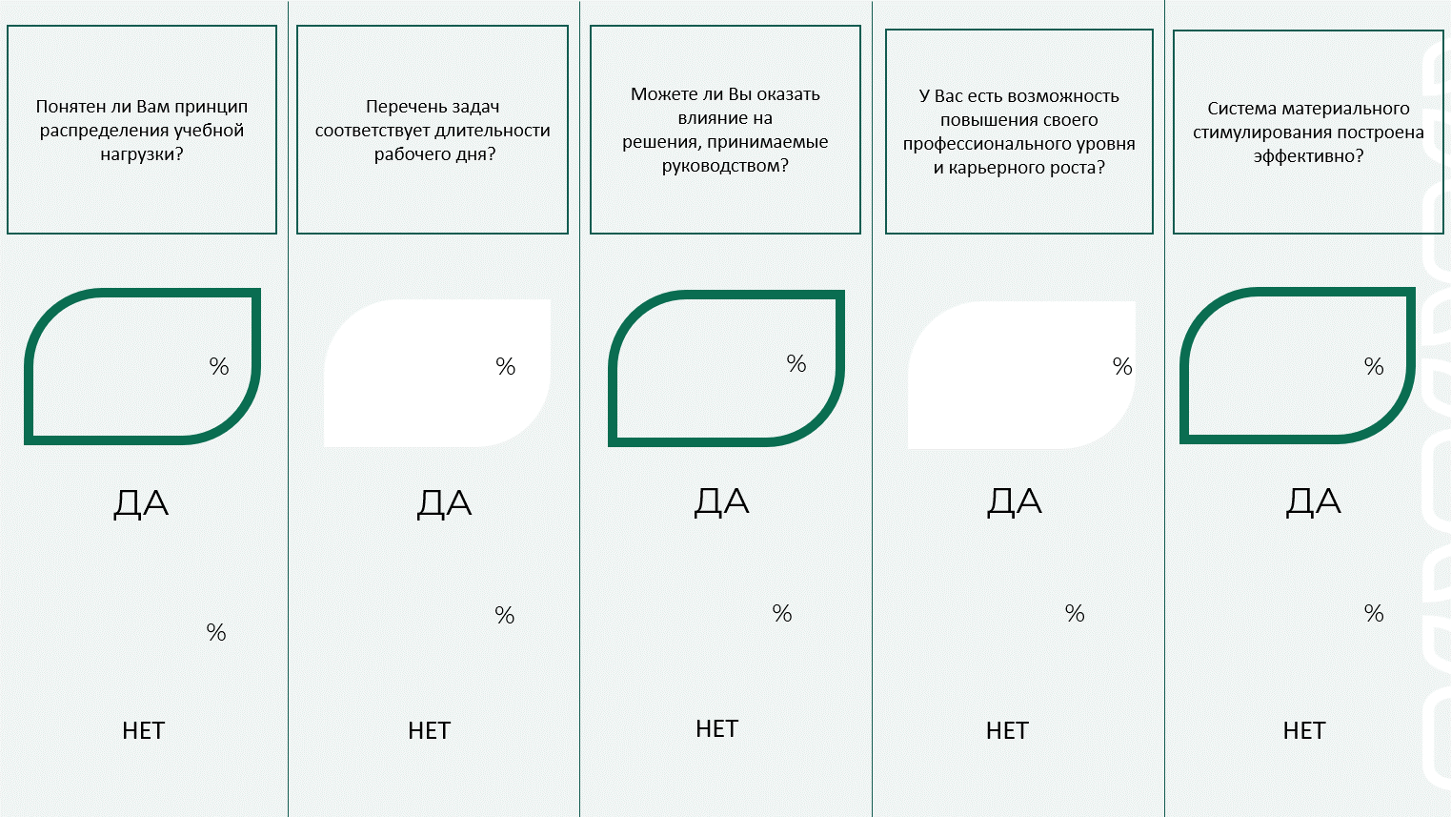
88
93
96
100
93
12
8
4
0
7

Slide 4
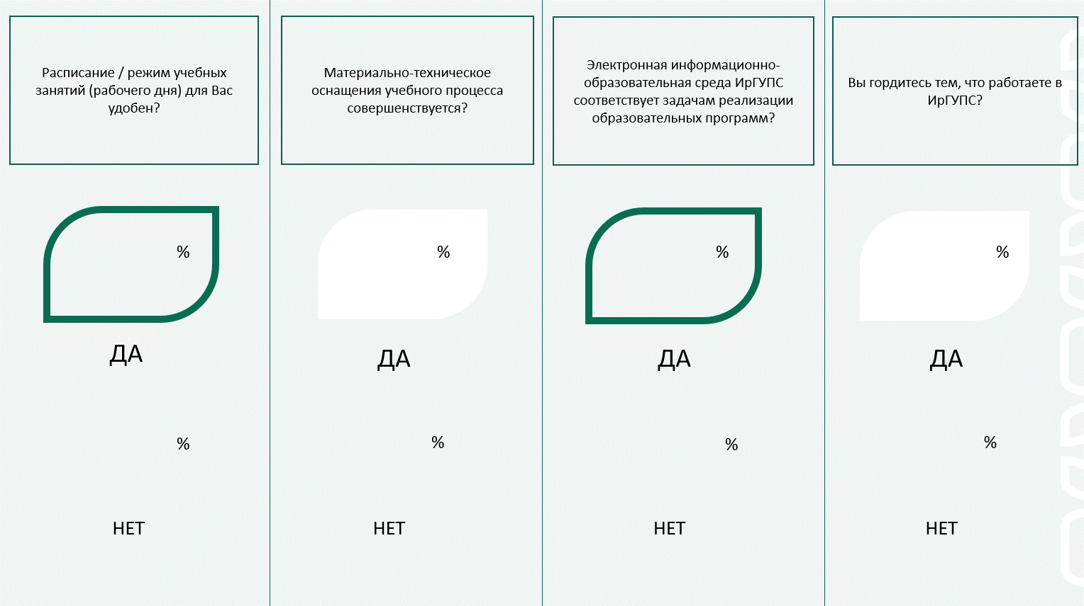
91
100
91
96
9
0
9
4

